Slide 1
推书
页面逻辑+交互说明

Slide 2


：改变的地方
：页面变化
：鼠标hover
：鼠标click
：添加说明

Slide 3

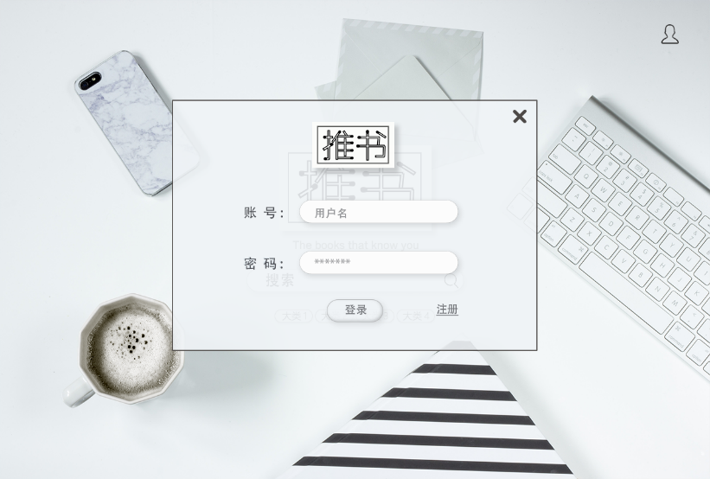


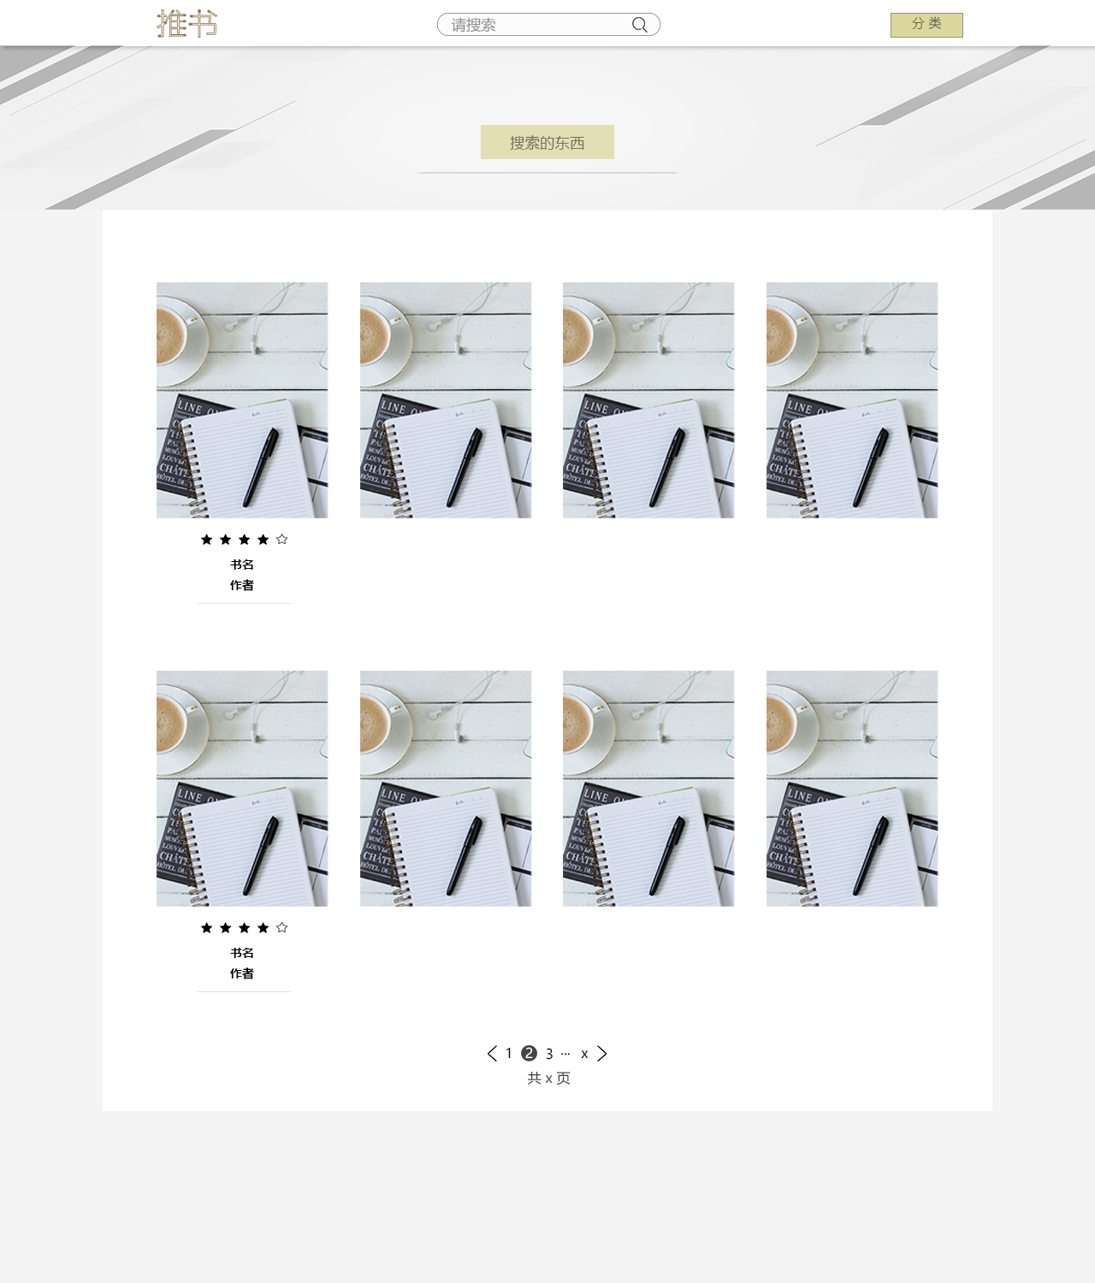
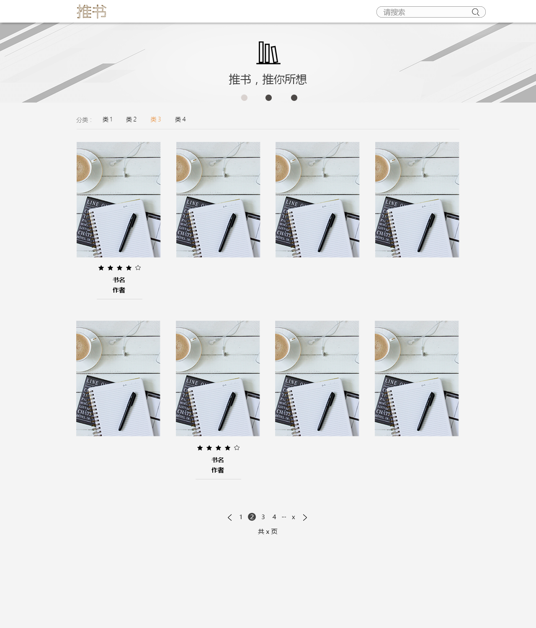

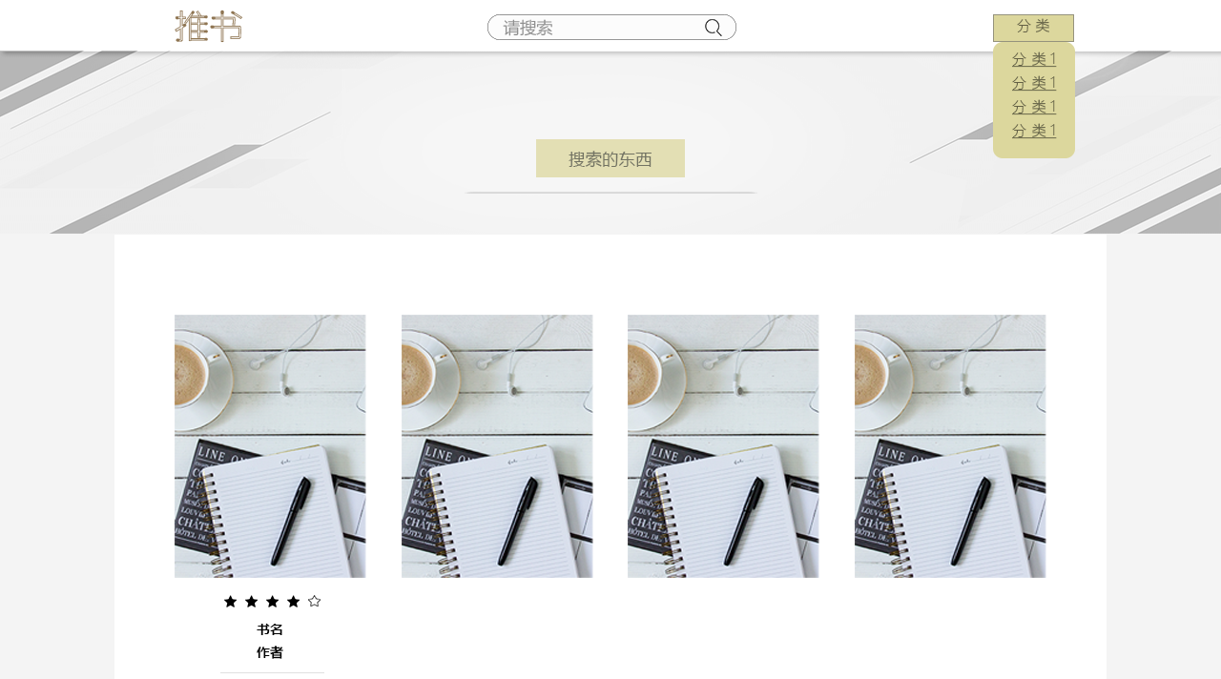
主页
主要页面逻辑
关闭
搜索页
分类页

Slide 4

主页
字体为：微软雅黑
当输入框聚焦时，搜索两个字消失
按下“回车”或者 搜索icon开始搜索
Loading动画

Slide 5
分类页
字体为：微软雅黑
当输入框聚焦时，搜索两个字消失
按下“回车”或者 搜索icon开始搜索
轮播图的时间间隔为2.5s一次，小圆点跟着切换

Slide 6
搜索页
字体为：微软雅黑
当输入框聚焦时，搜索两个字消失
按下“回车”或者 搜索icon开始搜索
Banner中‘搜索的东西’要换成搜索关键词
分类的下拉菜单是有动画过渡，慢慢下拉

Slide 7
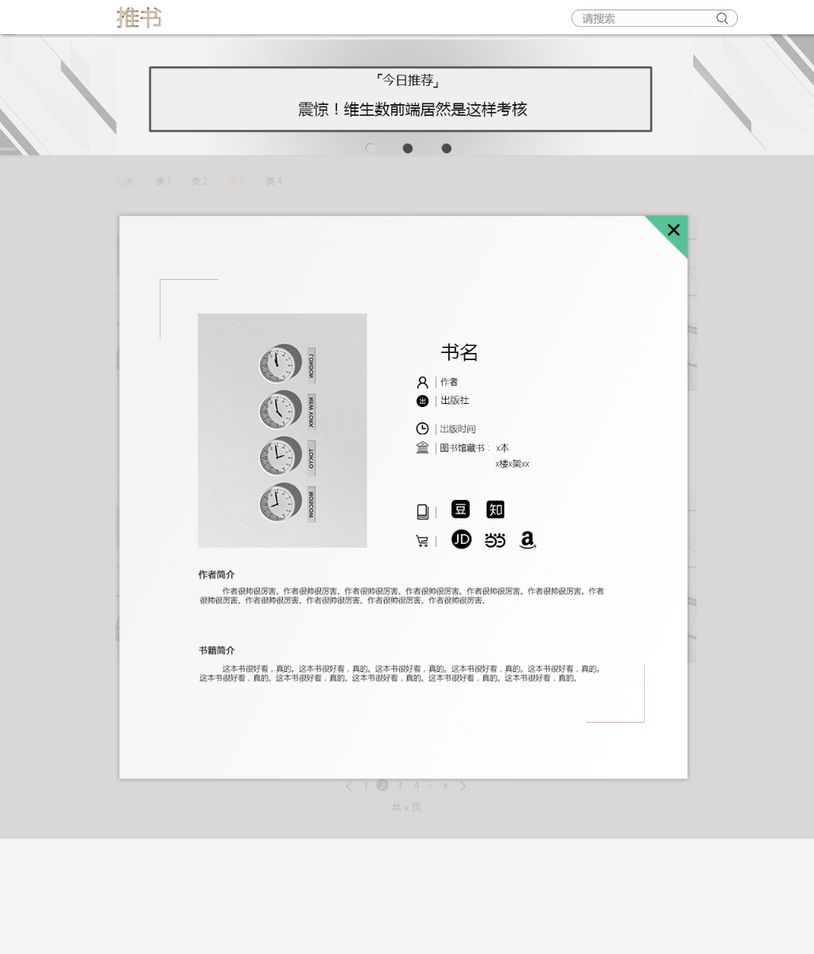
详情页
字体为：微软雅黑
当输入框聚焦时，搜索两个字消失
按下“回车”或者 搜索icon开始搜索
点击书的封面/盒子，弹出详情页，透明度和宽高显示要有过渡，时间为0.5s,ease
当获取不到其中一项信息显示：待更新，若是icon，则直接不显示

Slide 8
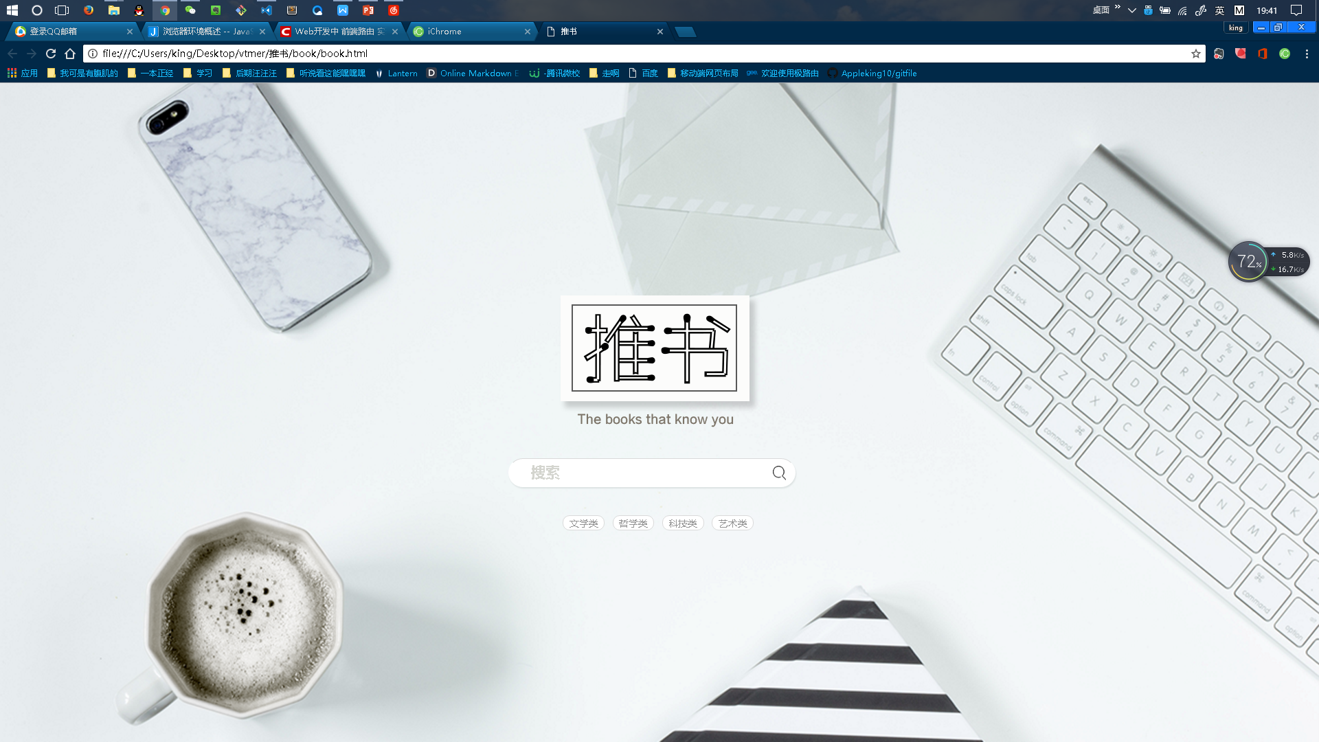
加油！Coding你的第一个项目
APPLE

